Slide 1
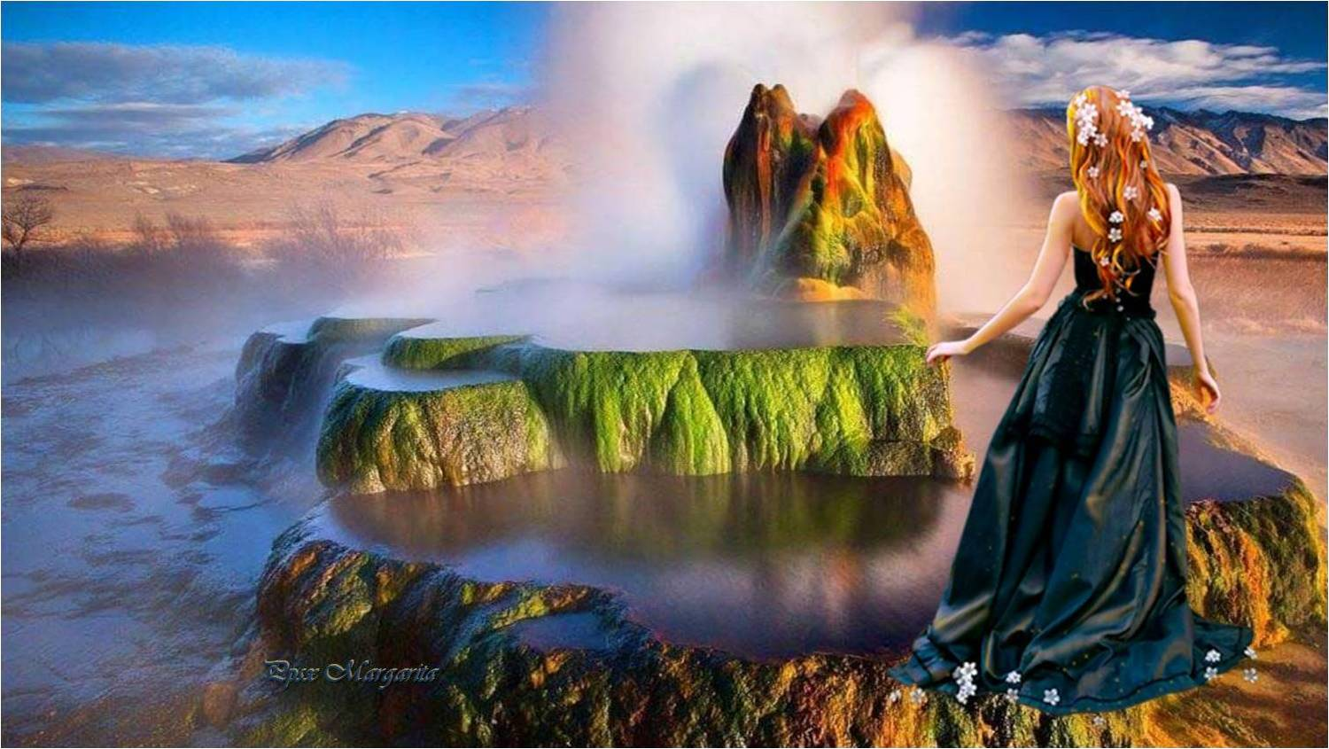
































Slide 2


Slide 3
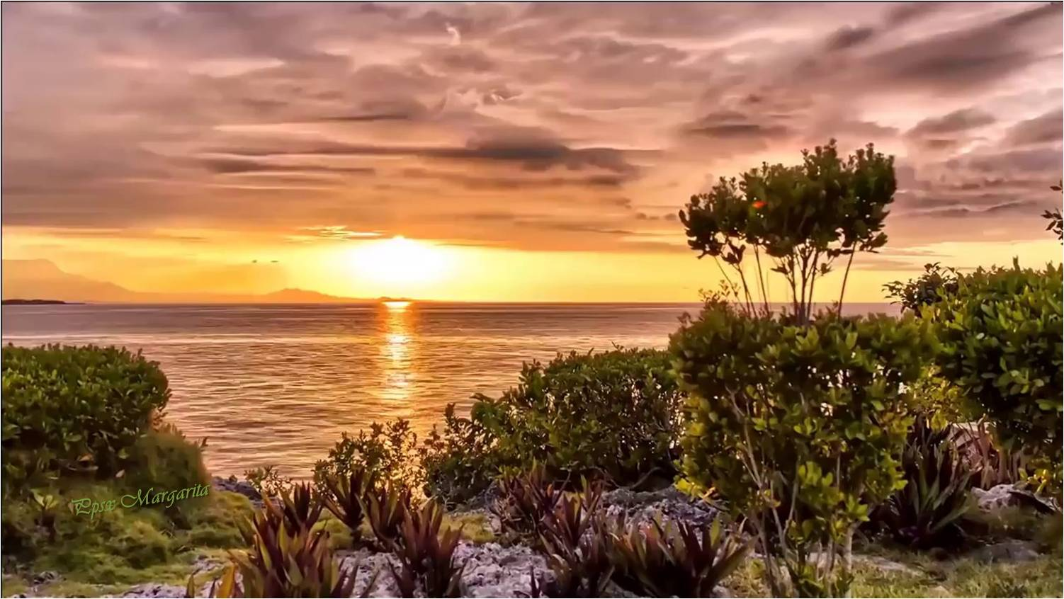

Mi regalo
quizás no sea costoso, ni elegante
Espero que sea valioso y único

Slide 4
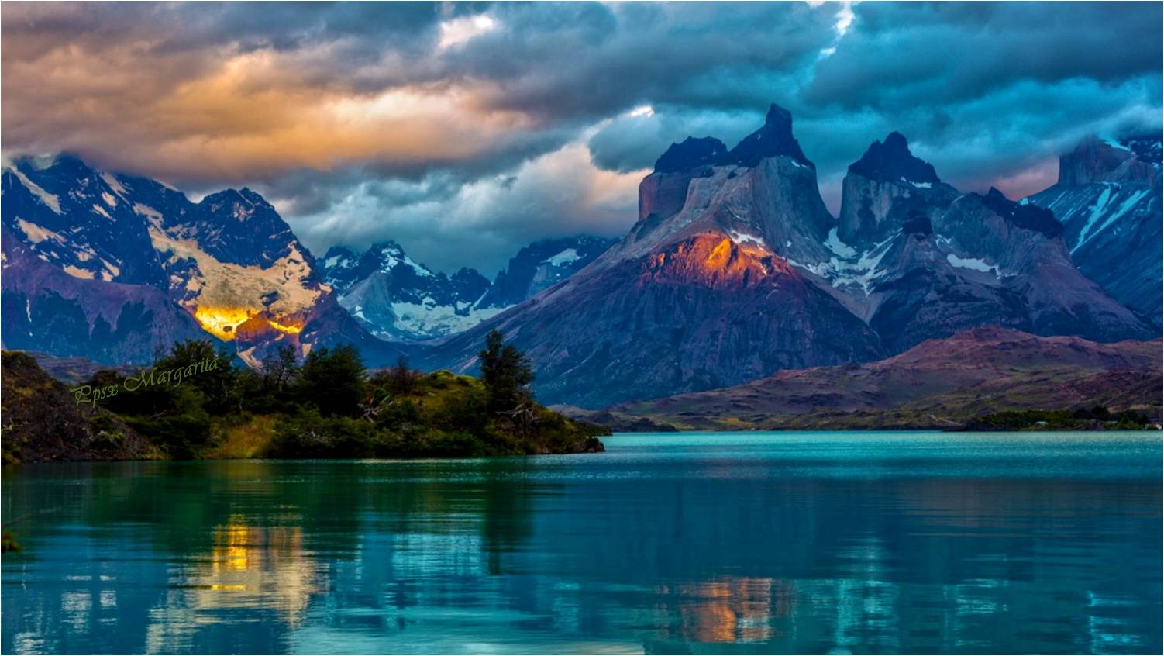

Mi regalo son muchas cosas
Te regalo por ejemplo
estas palabras que salen del corazón

Slide 5


Y aunque no puedo regalarte el sol
Quiero verte siempre feliz

Slide 6

Te regalo
el calor profundo de mis abrazos

Slide 7
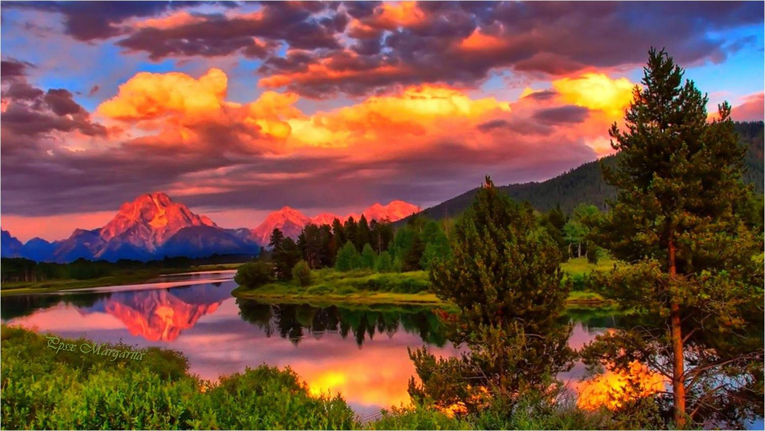

Te regalo un par de latidos de mi corazón
Aquellos que nacen cuando reímos sin parar

Slide 8

Te ofrezco, además, mi memoria

Slide 9
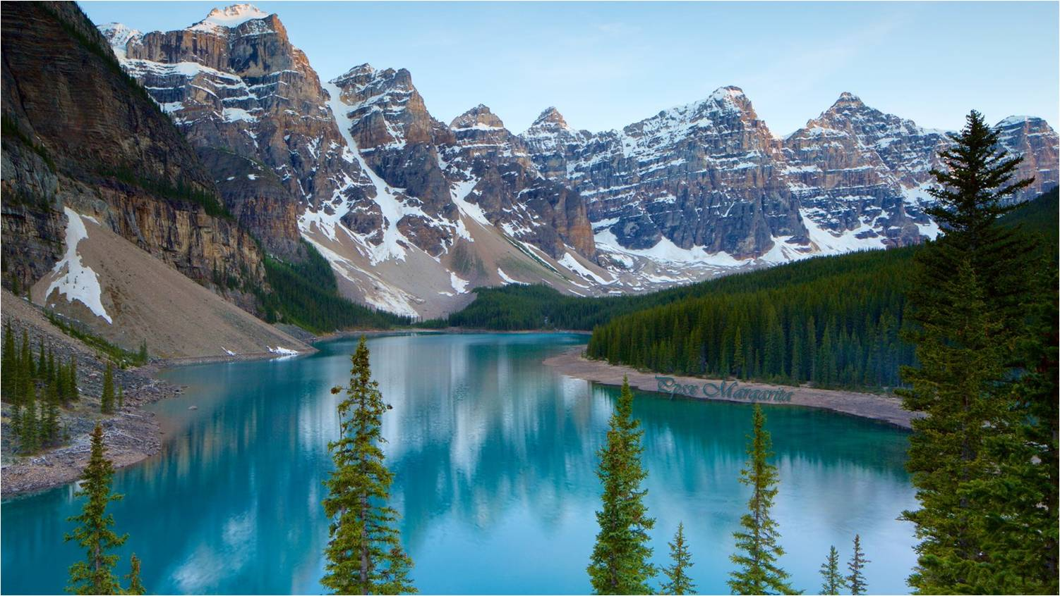
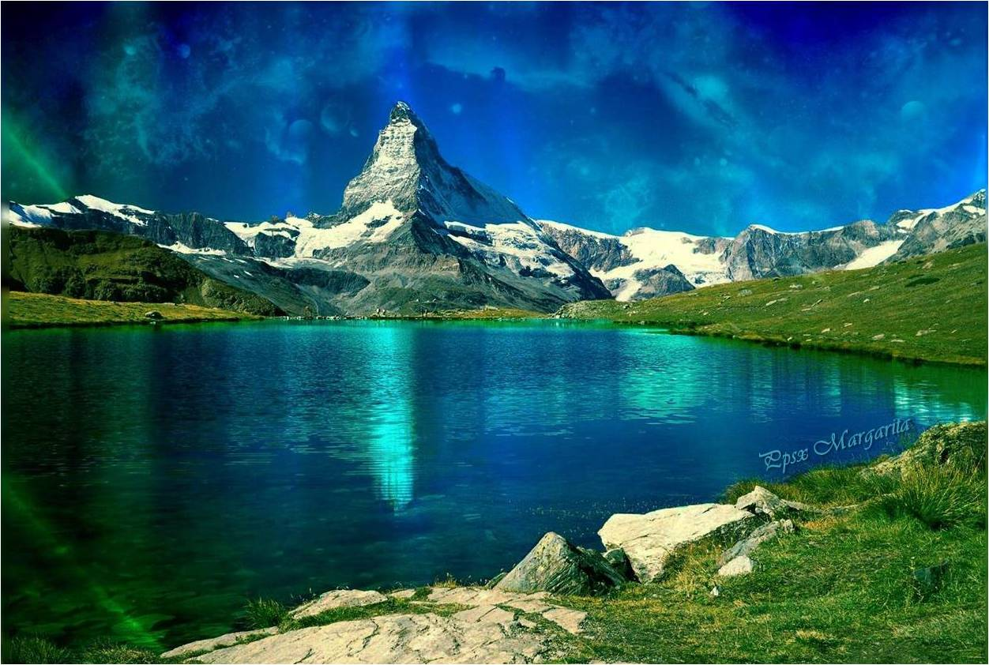
Y recordártelos si alguna vez te hiciera falta
Para que en ella puedas grabar tus sueños

Slide 10


No te regalo una canasta llena de cosas caras
Te regalo tan solo mis manos vacías

Slide 11
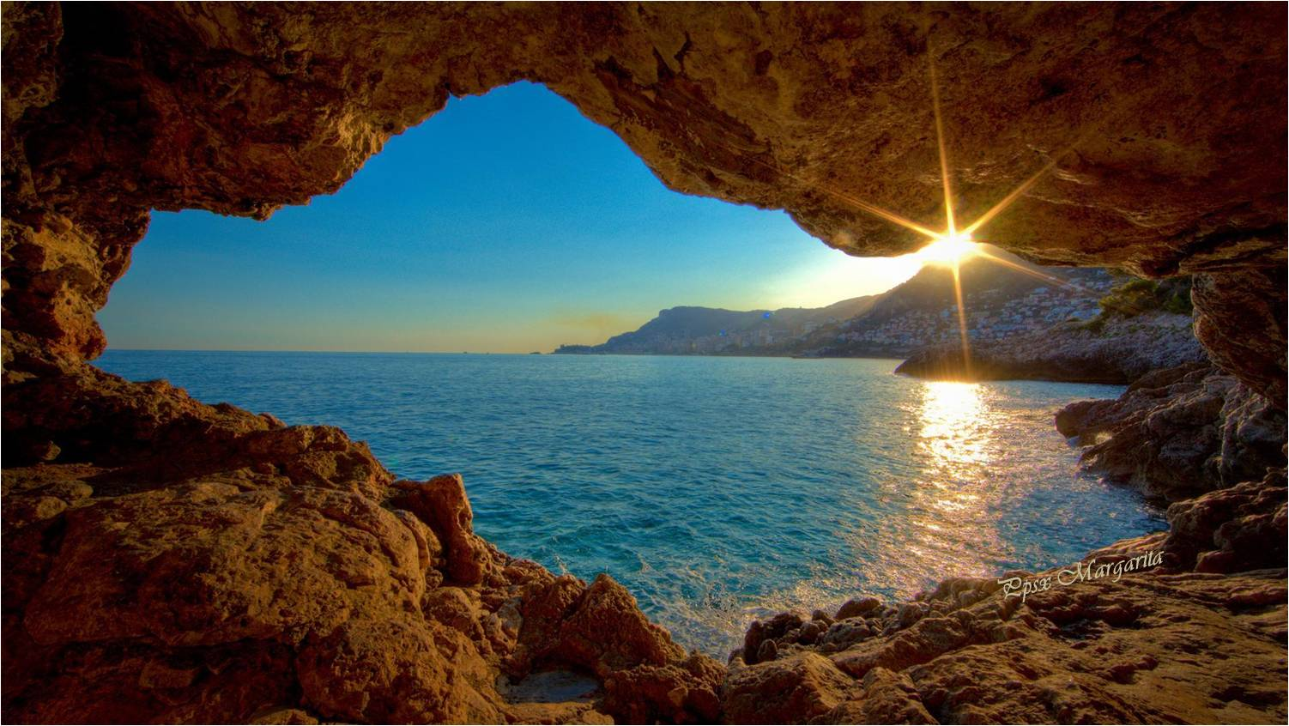
Por si un día las necesitas usar

Slide 12


Te regalo mis oídos, para escucharte,
si necesitas hablar
También te regalo mi aliento, por si en algún momento lo pierdes

Slide 13
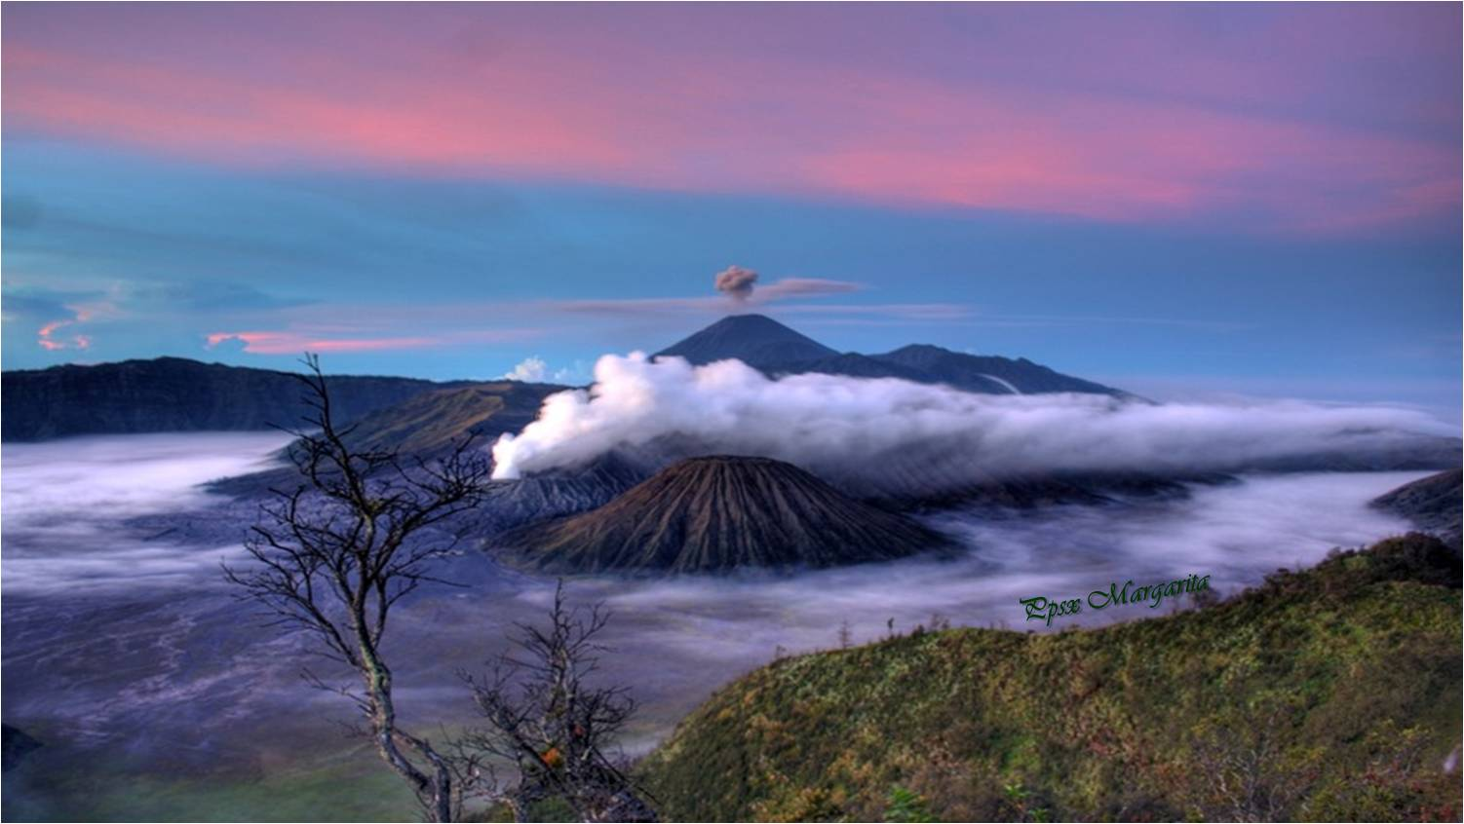
Te regalo mis fuerzas si decides luchar y así unirme a tu lucha

Slide 14


No se si mi regalo te pueda parecer el mejor
Pero te aseguro, que es lo mejor que te puedo dar

Slide 15

Quizás no sea el regalo que esté de moda este año

Slide 16


Quizás mi regalo es demasiado sencillo
Está bien, lo sé,

Slide 17
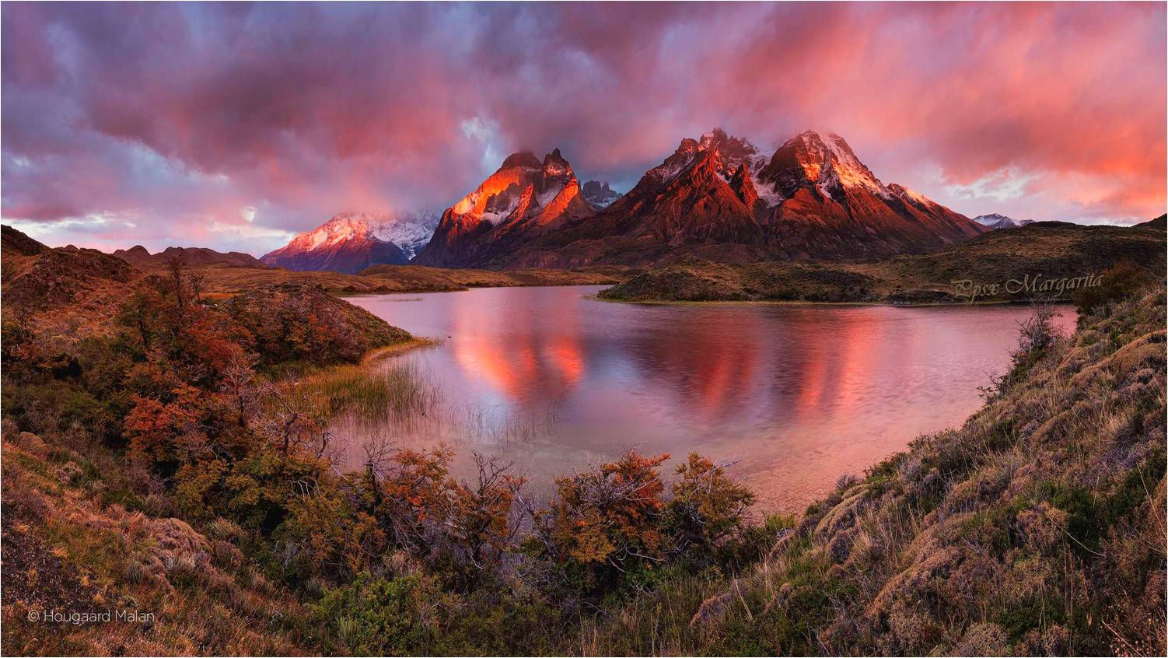

Solo quería que supieses, que si estas vivo,
Ya has recibido el mejor de los regalos

Slide 18
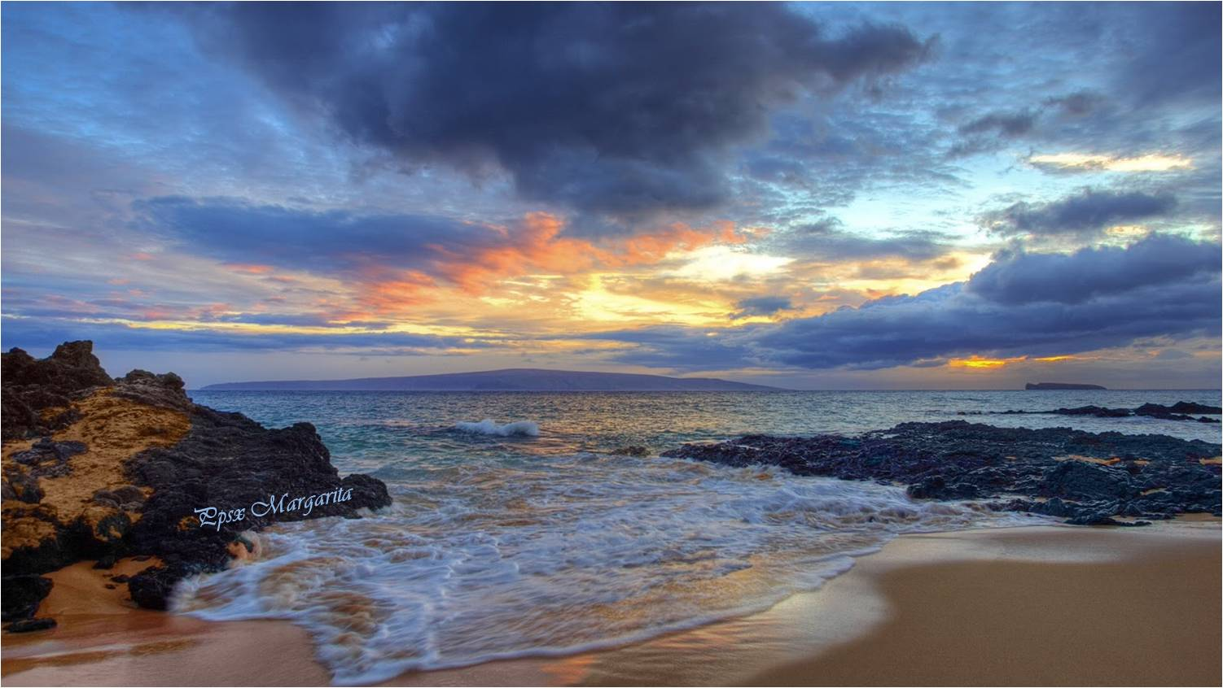

Slide 19



Febrero 2020
Música: Daddy’s Bolero
Francis Goya
Margarita

Slide 20









¿Te ha gustado?
Puedes ver más entrando
Aquí
Además puedes recibir powerpoints en tu correo electrónico suscribiéndote aquí:
Esta presentación powerpoint ha sido creada y compartida única y exclusivamente para mispps.com

